Slide 1
Aproccio generale e specialistico all’anamnesi e all’esame obiettivo neurologico
Dott.Marco Ghitti

Slide 2
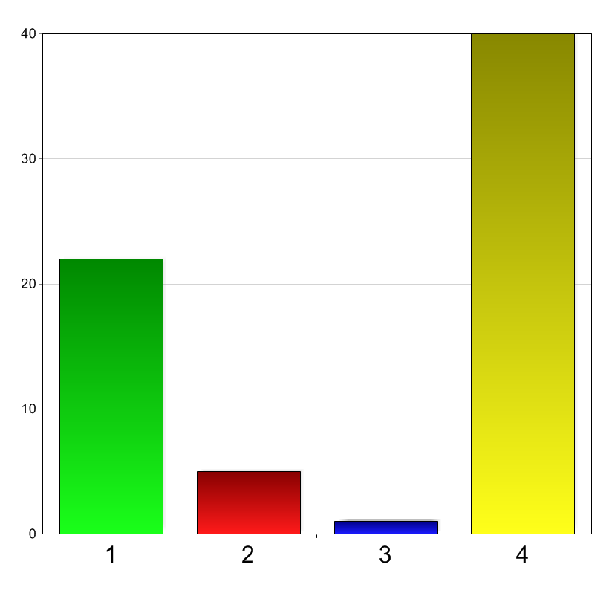
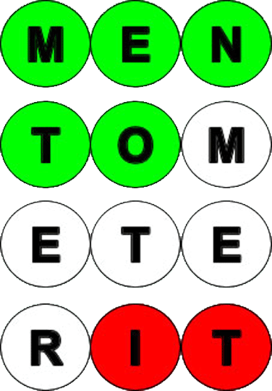
Cosa potrebbe migliorare l'attivita' del MMG?
Incremento della collaborazione ospedale- territorio
Incentivi per incrementare la formazione di gruppi di medicina avanzata
Riduzione del massimale degli assistiti
Riduzione del carico burocratico

